Slide 1



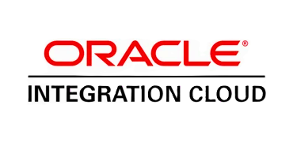
Propuesta de Migración SOA CS a OIC
29 Enero de 2024

Slide 2
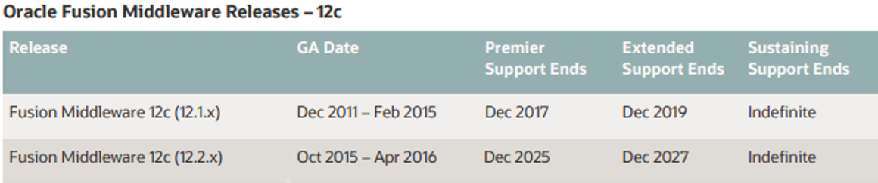

Antecedentes
El Grupo Estrella Roja actualmente cuenta con un servidor SOA CS para la Integración entre sus sistemas legados y Oracle Aplicación Cloud. Se cuenta con lo ultima versión de SOAC 12c la cual es la ultima versión lanzada para este producto por Oracle y dejara de tener soporte en Diciembre del 2027.
Existe el riesgo que con forme pase el tiempo se pierda compatibilidad con los sistemas legados ya que estos mismos se van actualizando generando nuevos protocolos de integración para sus sistemas.

Slide 3
Introducción
El propósito de esta propuesta es implementar la migración de SOAC a OIC. Esto tiene como objetivo optimizar y automatizar la gestion de las integraciones actuales y futuras con una de las herramientas mas actuales recomendadas por Oracle.
Oracle Integración es una plataforma PaaS completamente administrada por Oracle, esto significa que las responsabilidades tales como actualizaciones, aplicación de parches, alta disponibilidad, ajuste del rendimiento, escalado ahora están disponibles de manera inmediata y administradas por Oracle.

Slide 4

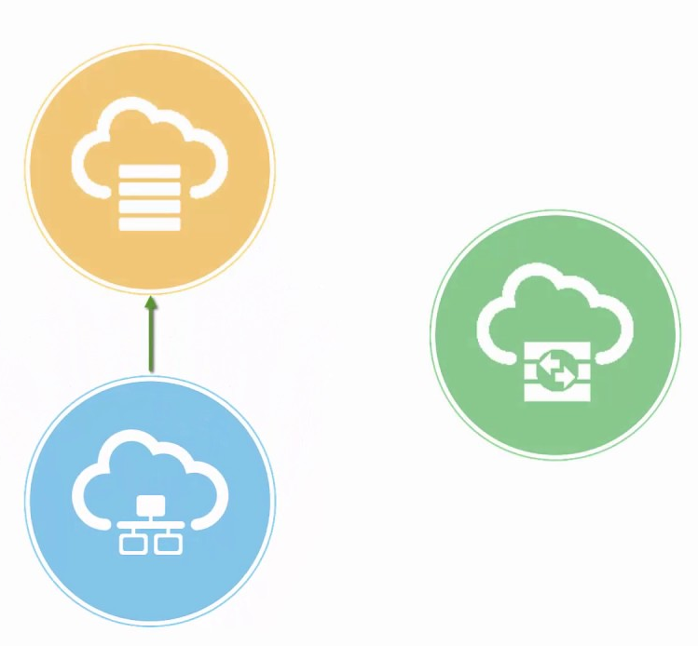

Solución Propuesta

Slide 5
Implicaciones
Implica recopilar información sobre la arquitectura de las soluciones existentes, la topología y también revisar los requisitos funcionales y no funcionales que SOA aborda en la instalación actual. También se revisan y se anotan los patrones de integración utilizados. Esto ayudará a seleccionar los patrones y el diseño de integración correctos en la plataforma OIC de destino.
Número de entornos SOA (ejemplo: producción, desarrollo)
Componentes SOA utilizados
Métricas de procesamiento de mensajes
Ubicación de las aplicaciones de punto final de integración

Slide 6
Oportunidades
Eliminar el costo y los gastos operativos asociados con el alojamiento y mantenimiento de un servidor SFTP.
Cantidad de Adaptadores y Soporte, Debido a ser lo nuevo que Oracle implementa como integrador con sus sistema esta en constante mejora.
Definir modelos de métricas, debido a que es un producto basado en mensajes estos modelos nos sirven para identificar el consumo por integración.
Desarrollo en entorno web ya no es necesario un ide para el desarrollo de aplicaciones.
Conectividad con aplicaciones por medio de agentes.
Administrado por Oracle lo cual las actualizaciones y aplicación de parches los realiza el proveedor.
Desarrollo de aplicaciones de forma mas ágil.

Slide 7
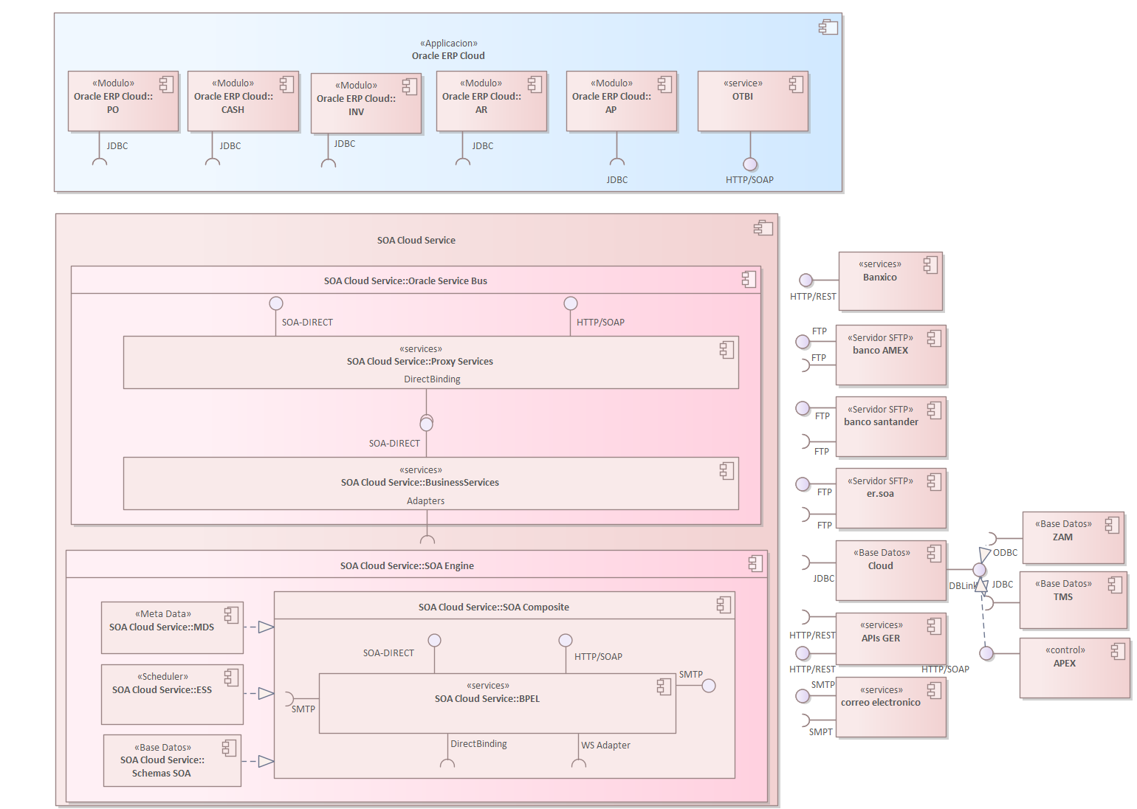

Slide 8
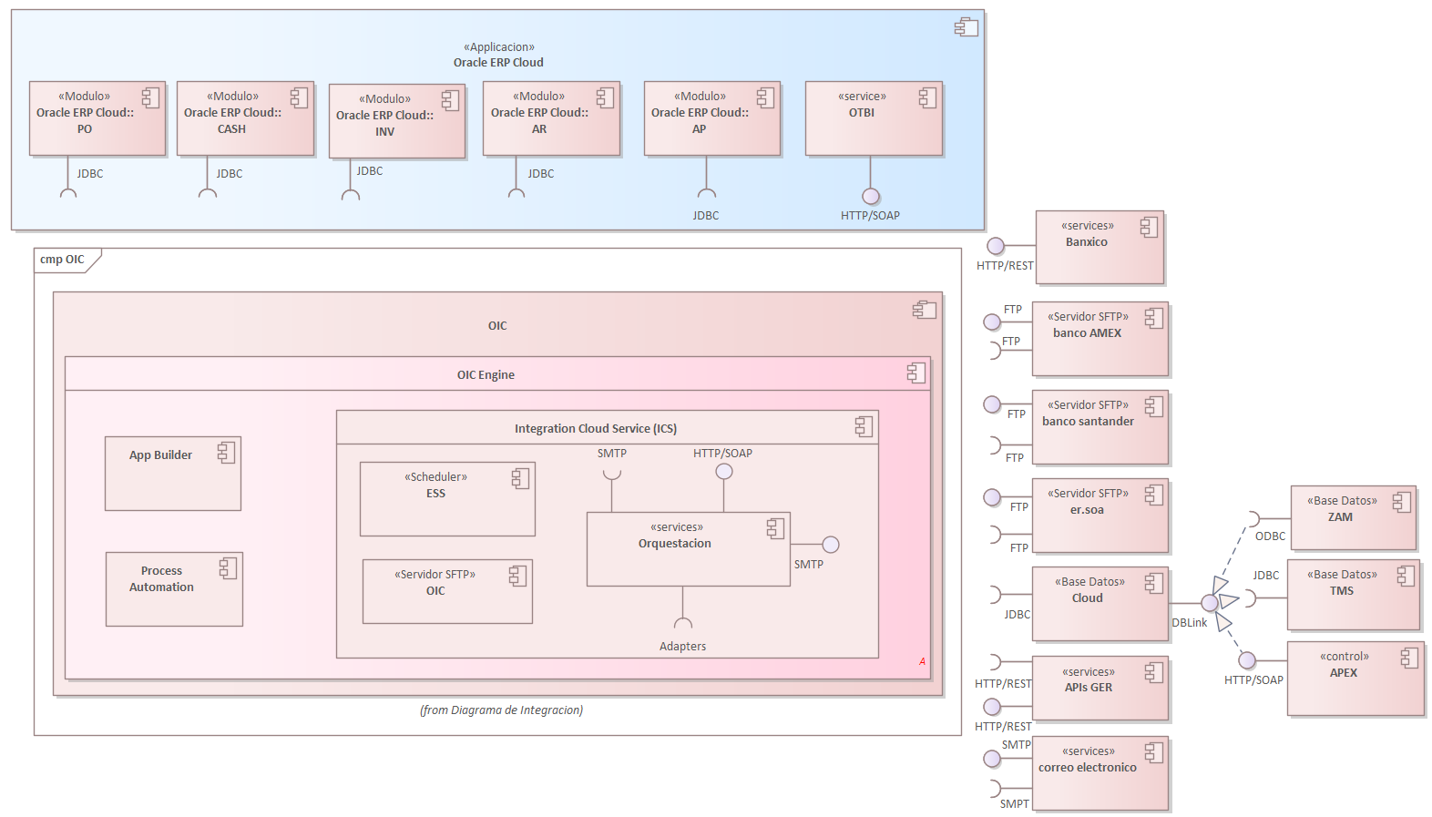

Slide 9
Oracle Integración
Interfaces
La implementación contempla las siguientes Integraciones por negocio:
AR Creación de transacciones AR Timbrado de complemento de pagos AR Timbrado de Transacciones AR Creación y aplicación de recibos ZAM INV Importación de consumos de Diesel CE Importación de estados de cuenta bancarios AR Creación y Actualización de Clientes AP Validación de Complementos de pago(Generación Carpetas) AP Validación de Complementos de pago(Envió de correos) AP Validación de Complementos de pago(Validación) AP Validación de Facturas (Nuevo)
AR Creacion de transacciones
AR Timbrado de complemento de pagos
AR Timbrado de Transacciones
AR Creación y aplicación de recibos ZAM
INV Importación de consumos de diesel
CE Importación de estados de cuenta bancarios
AR Creación y Actualización de Clientes
AP Validación de Complementos de pago(Generacion Carpetas)
AP Validación de Complementos de pago(Envio de correos)
AP Validación de Complementos de pago(Validacion)
AP Validación de Facturas (Nuevo)
GL Importación de Pólizas Contables TMS Y Nómina de Empleados
INV Bloqueo/Desbloqueo de unidades ZAM
INV Lectura de Kilómetros ZAM
AP Creación de Liquidaciones DLIVER y TRATECSA
AR Creación de Transacciones con 4% de retención, Recibos y Notas de Crédito de TRATECSA, DLIVER y PAQUER
GL Importacion Tipo Cambio
AR Conciliacion(SFTP AMEX)
AR Conciliacion (SFTP SANTANDER)
AR Conciliación
AR Apliacion NC
AR Envio de XML y PDF repositorio
GL Importación de Pólizas Contables TMS Y Nómina de Empleados INV Bloqueo/Desbloqueo de unidades ZAM INV Lectura de Kilómetros ZAM AP Creación de Liquidaciones DLIVER y TRATECSA AR Creación de Transacciones y NC con 4% de retención GL Importación Tipo Cambio AR Conciliación(SFTP AMEX) AR Conciliación (SFTP SANTANDER) AR Conciliación AR Aplicación NC AR Envió de XML y PDF repositorio

Slide 10
Oracle Integración
Interfaces
Detalle Integraciones:
AR Creacion de transacciones
AR Timbrado de complemento de pagos
AR Timbrado de Transacciones
AR Creación y aplicación de recibos ZAM
INV Importación de consumos de diesel
CE Importación de estados de cuenta bancarios
AR Creación y Actualización de Clientes
AP Validación de Complementos de pago(Generacion Carpetas)
AP Validación de Complementos de pago(Envio de correos)
AP Validación de Complementos de pago(Validacion)
AP Validación de Facturas (Nuevo)
GL Importación de Pólizas Contables TMS Y Nómina de Empleados
INV Bloqueo/Desbloqueo de unidades ZAM
INV Lectura de Kilómetros ZAM
AP Creación de Liquidaciones DLIVER y TRATECSA
AR Creación de Transacciones con 4% de retención, Recibos y Notas de Crédito de TRATECSA, DLIVER y PAQUER
GL Importacion Tipo Cambio
AR Conciliacion(SFTP AMEX)
AR Conciliacion (SFTP SANTANDER)
AR Conciliación
AR Apliacion NC
AR Envio de XML y PDF repositorio
Tipo servicio | Carpeta | Total Servicios | Total Operaciones
SOA | PROD | 24 | 93
SOA | Commons | 8 | 25
SOA | INER | 7 | 30
OSB |  | 18 | 132
 |  |  | 280
Tiempo de Ejecución :

Slide 11
Propuesta de desarrollo
Se aplicara reingeniería de los servicios actuales de las interfaces BPEL actuales en SOA CS en integraciones OIC en total 39 esto con la finalidad de optimizar el diseño en la nueva herramienta, realizando esto sin cambiar ninguna funcionalidad funcional actualmente existente.
Se aplicara reingeniería de los servicios OSB actuales de SOA CS en Integraciones OIC 18
Se recomienda por el gran numero de servicios ir realizando una migración gradual por servicio de negocio.
Para iniciar con actividades es necesario contar con la instancia de OIC de TEST.

Slide 12
Propuesta de desarrollo
Se aplicara reingeniería de los servicios actuales de las interfaces BPEL actuales en SOA CS en integraciones OIC en total 39 esto con la finalidad de optimizar el diseño en la nueva herramienta, realizando esto sin cambiar ninguna funcionalidad funcional actualmente existente.
Se aplicara reingeniería de los servicios OSB actuales de SOA CS en Integraciones OIC 18
Se recomienda por el gran numero de servicios ir realizando una migración gradual por servicio de negocio.
Para iniciar con actividades es necesario contar con la instancia de OIC de TEST.

Slide 13
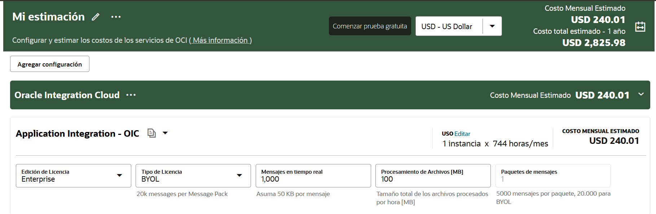
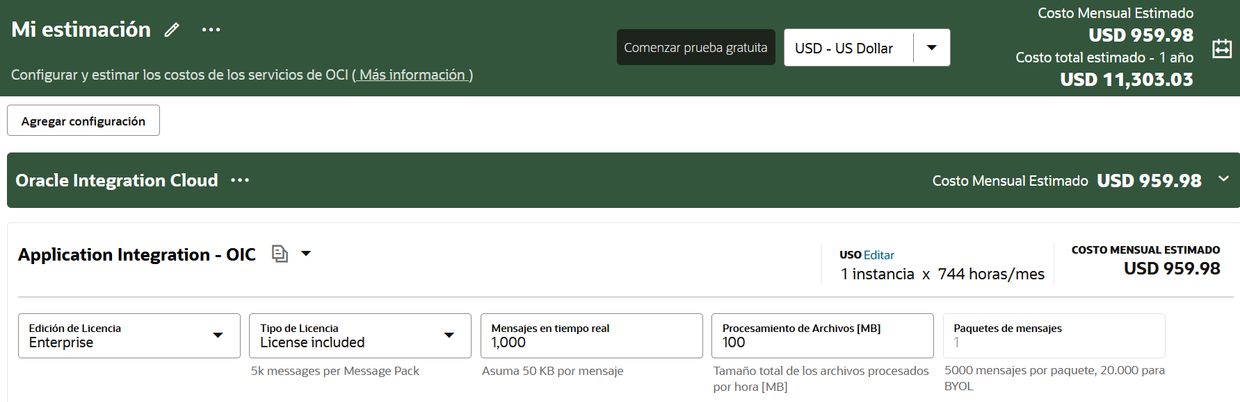
Costos OIC

Slide 14
¡ GRACIAS ! …

